Slide 1
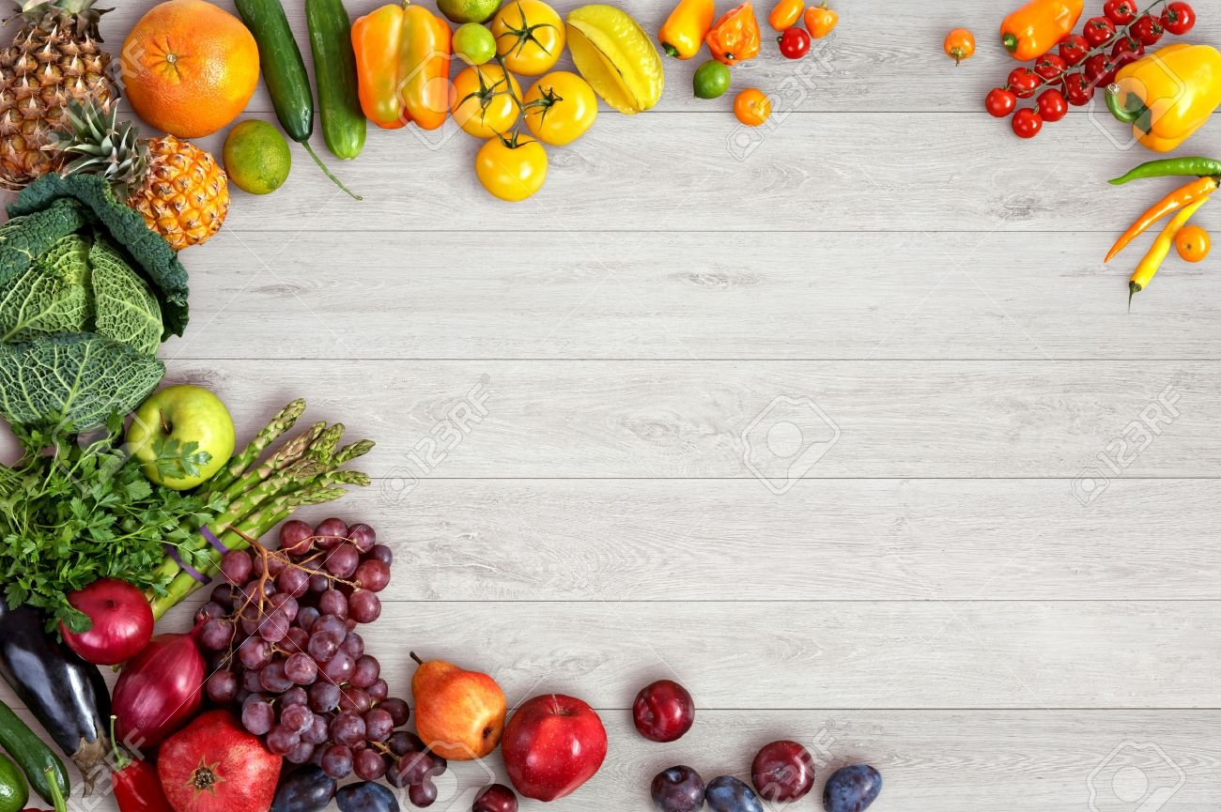
Консультация для родителей
Вкусно и полезно

Slide 2
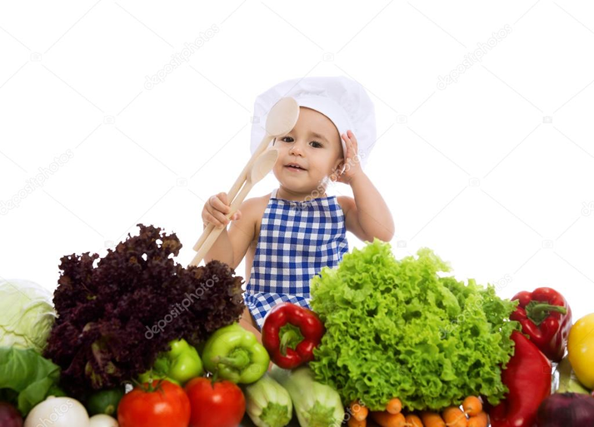
Цель: продолжать учить детей бережно относиться к своему здоровью, осознанно относиться к своему питанию, расширять знания о полезной и вредной пище, витаминах.
Задачи:
• Закреплять знания о полезных веществах, витаминах, содержащихся в разных продуктах;
• Развивать наблюдательность, память логическое и образное мышление, находчивость;
• Воспитывать сознательное отношение к своему здоровью;

Slide 3
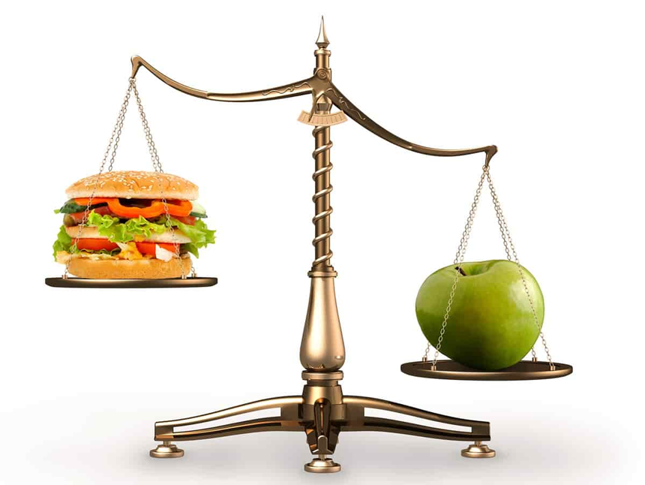
Какое питание можно назвать здоровым?
Здоровое детское питание — это употребление продуктов, содержащих все необходимые для развития витамины и микроэлементы. В эту категорию никак не вписываются те блюда, которые сегодня ест большинство ребят. К сожалению, выбор делается в пользу фастфуда: он и вкусный, и быстро готовится, а значит, можно на скорую руку покормить голодного ребенка. Подход в корне неверный и совершенно не вписывается в представления о полезном питании для детей.
Перечислим основные принципы, которые лежат в его основе:
В ежедневном меню должны быть продукты, которые удовлетворяют потребности растущего детского организма.
Питание должно быть разнообразным и сбалансированным.

Slide 4
Перечислим основные принципы, которые лежат в его основе:
В суточном рационе обязательно присутствуют определенные соотношения белков, углеводов, липидов, витаминов и минералов.
Также играет большую роль общая коллорийность блюд, ведь пища для детей должна быть не только удовольствием, но и источников энергии.
Каждый день в рацион детей в обязательном порядке включаются мясо, рыба, молоко или кисломолочные продукты, яйца, масло, овощи и фрукты, хлеб, крупы
Если у ребенка есть непереносимость определенных продуктов, задача родителя — включить в меню другие, аналогичные по содержанию полезных веществ.
Блюда должны быть приготовлены щадящим способом — сваренные или запеченные на пару, в духовке.

Slide 5
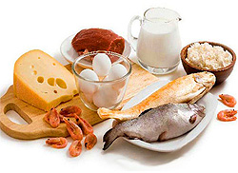
Выбираем только самые полезные продукты.
Здоровое питание для детей предусматривает выбор только качественных и свежих продуктов. Из-за незрелости детского желудочно-кишечного тракта, обработка продуктов должна быть щадящей: вареная и тушеная еда усваивается легче, чем жареная. Для развития вкусовых рецепторов в блюда можно добавлять вместо острых приправ свежую измельченную зелень или ее сок.
Мясо должно быть нежирных сортов: подойдет кролик, индейка, курица и говядина. Избегать колбас, сарделек и сосисок.
Нужно стараться покупать нежирные сорта рыбы, а соленые консервы и различные рыбные деликатесы могут быть вредны для детского желудка.
Молоко, творог, сыры и прочие молочные продукты должны обязательно присутствовать в рационе детей дошкольного возраста. Именно в них содержится легкоусвояемый кальций, который так полезен для костей.

Slide 6
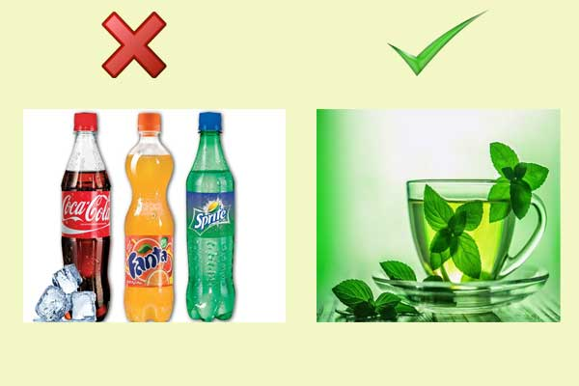
Как и чем поить детей
Дети дошкольного возраста очень активны, что приводит к повышенной потери жидкости организмом. Она выделяется через почки, кожу, выдыхаемый воздух. Запасы жидкости в организме должны постоянно восполняться, а поэтому ограничивать ребенка в питье не следует.
Можно порекомендовать давать детям травяные чаи, но только после консультации с участковым педиатром.
Ребенок должен иметь постоянный доступ к остуженной кипяченой воде, несладкому чаю слабой заварки или минеральной воде без газа.
Никогда не нужно давать детям газированную воду или ярко окрашенные напитки.

Slide 7


Slide 8
МУНИЦИПАЛЬНОЕ БЮДЖЕТНОЕ ОБЩЕЩБРОЗОВАТЕЛЬНОЕ УЧЕРЕЖДЕНИЕ
«УЧЕБНО – ВОСПИТАТЕЛЬНЫЙ КОМПЛЕКС «ГАРМОНИЯ» ГОРОДА ДОНЕЦК»
Подготовила и провела:
Воспитатель
Темникова О.В.
Консультация для родителей
«Вкусно и полезно»
Г. Донецка

